Slide 1
第11章
指针

Slide 2
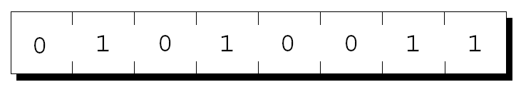
指针变量
理解指针的第一步是在机器级别可视化它们所代表的内容。
在大多数现代计算机中，主存储器被划分为字节，每个字节能够存储八位信息：
每个字节都有一个唯一的地址。

Slide 3
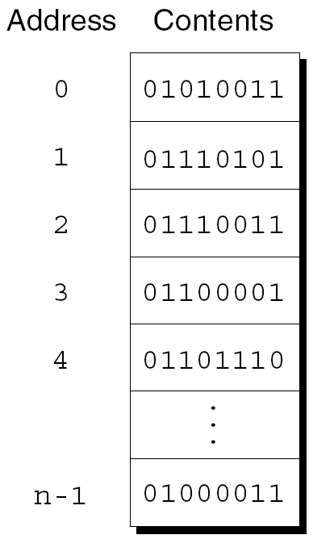
指针变量
如果内存中有n个字节，我们可以将地址视为范围从 0 到n – 1 的数字：

Slide 4
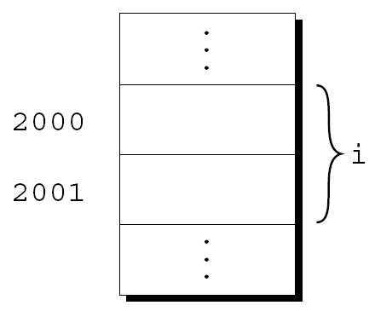
指针变量
程序中的每个变量都占用一个或多个字节的内存。
第一个字节的地址被称为变量的地址。
下图中，变量i的地址为 2000：

Slide 5
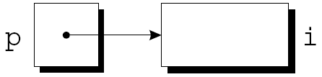
指针变量
地址可以存储在特殊的指针变量中。
当我们将变量i的地址存储在指针变量p中时，我们说p “指向” i 。
图形表示：

Slide 6
声明指针变量
当一个指针变量被声明时，它的名字前面必须有一个星号：
诠释* p;
p是一个指针变量，能够指向int类型的对象。
我们使用术语对象而不是变量，因为p可能指向不属于变量的内存区域。

Slide 7
声明指针变量
指针变量可以与其他变量一起出现在声明中：
整数 i, j, a[10], b[20], *p, *q;
C 要求每个指针变量只指向特定类型的对象（引用类型）：
诠释* p; /* 只指向整数 */
双 *q; /* 只指向双精度 */
字符 *r; /* 只指向字符 */
对引用的类型没有限制。

Slide 8
地址和间接运算符
C 提供了一对专门为与指针一起使用而设计的运算符。
要查找变量的地址，我们使用& （地址）运算符。
为了访问指针指向的对象，我们使用* （间接）运算符。

Slide 9
地址运算符
声明指针变量会为指针留出空间，但不会使其指向对象：
整数 *p; /* 积分 无处 在 特定 */
在我们使用它之前初始化p是至关重要的。

Slide 10
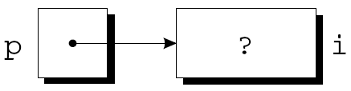
地址运算符
初始化指针变量的一种方法是为其分配变量的地址：
诠释我，* p;
…
p = &i;
i的地址分配给变量p使p指向i ：

Slide 11
地址运算符
也可以在声明指针变量时对其进行初始化：
诠释我;
int *p = &i;
i的声明甚至可以与p的声明结合使用：
整数 i, *p = &i;

Slide 12
间接运算符
一旦指针变量指向一个对象，我们就可以使用* （间接）运算符来访问对象中存储的内容。
如果p指向i ，我们可以打印i的值如下：
printf("%d\n", *p);
将&应用于变量会生成指向该变量的指针。将*应用于指针将我们带回到原始变量：
j = *&i; /* 等同于 j = i; */

Slide 13
间接运算符
只要p指向i ， *p就是i的别名。
*p与i具有相同的值。
更改*p的值会更改i的值。
下一张幻灯片上的示例说明了*p和i的等价性。

Slide 14
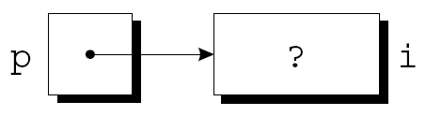
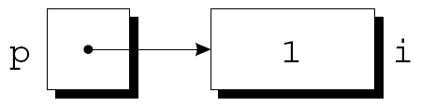
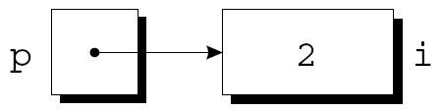
间接运算符
p = &i;
我 = 1;
printf("%d\n", i); /* 打印 1 */
printf("%d\n", *p); /* 打印 1 */
*p = 2;
printf("%d\n", i); /* 打印 2 */
printf("%d\n", *p); /* 打印 2 */

Slide 15
间接运算符
将间接运算符应用于未初始化的指针变量会导致未定义的行为：
诠释* p;
printf("%d", *p); /*** 错误的 ***/
*p赋值是特别危险的：
诠释* p;
*p = 1; /*** 错误的 ***/

Slide 16
指针赋值
C 允许使用赋值运算符来复制相同类型的指针。
假设以下声明有效：
整数 i, j, *p, *q;
指针赋值示例：
p = &i;

Slide 17
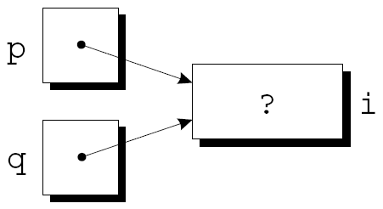
指针赋值
指针赋值的另一个例子：
q = p;
q现在指向与p相同的位置：

Slide 18

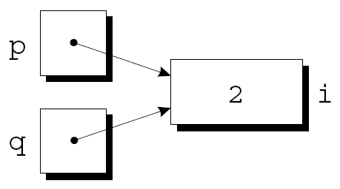
指针赋值
如果p和q都指向i ，我们可以通过为*p或*q分配一个新值来更改i ：
*p = 1;
*q = 2;
任意数量的指针变量都可以指向同一个对象。

Slide 19
指针赋值
注意不要混淆
q = p;
和
*q = *p;
第一条语句是指针赋值，但第二条不是。
下一张幻灯片上的示例显示了第二个语句的效果。

Slide 20
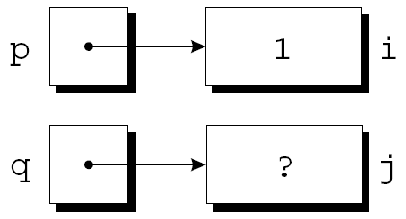
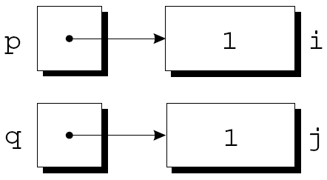
指针赋值
p = &i;
q = &j;
我 = 1;
*q = *p;

Slide 21
指针作为参数
在第 9 章中，我们尝试编写了一个可以修改其参数的分解函数，但失败了。
通过传递指向变量的指针而不是变量的值，可以修复分解。

Slide 22
指针作为参数
分解的新定义：
无效分解（双x，长* int_part，
双 *frac_part)
{
*int_part = (long) x;
*frac_part = x - *int_part;
}
分解的可能原型：
无效分解（双x，长* int_part，
双 *frac_part);
无效分解（双，长*，双*）；

Slide 23
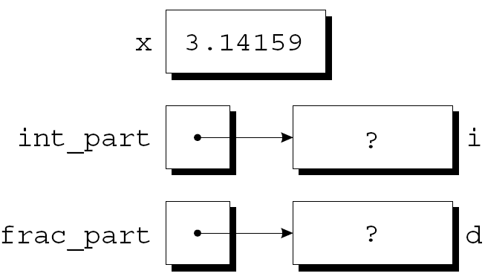
指针作为参数
调用分解：
分解(3.14159, &i, &d);
作为调用的结果， int_part指向i并且frac_part指向d ：

Slide 24
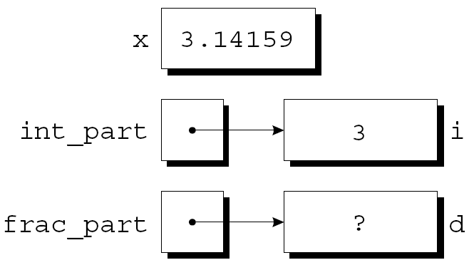
指针作为参数
decompose主体中的第一个赋值将x的值转换为long类型并将其存储在int_part指向的对象中：

Slide 25
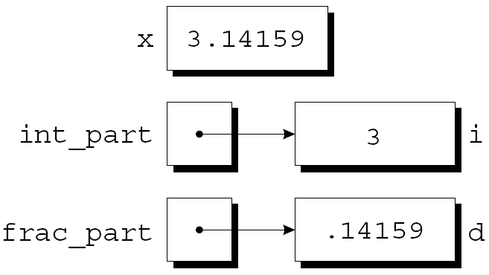
指针作为参数
第二个赋值存储x - *int_part到frac_part指向的对象中：

Slide 26
指针作为参数
scanf调用中的参数是指针：
诠释我;
…
scanf("%d", &i);
如果没有& ， scanf将提供i的值。

Slide 27
指针作为参数
尽管scanf的参数必须是指针，但并非每个参数都需要&运算符：
诠释我，* p;
…
p = &i;
scanf("%d", p);
使用&运算符是错误的：
scanf("%d", &p); /*** 错误的 ***/

Slide 28
指针作为参数
在预期的情况下未能将指针传递给函数可能会导致灾难性的后果。
缺少&运算符的分解调用：
分解（3.14159，i，d）；
当decompose在*int_part和*frac_part中存储值时，它将尝试更改未知的内存位置，而不是修改i和d 。
如果我们为decompose提供了原型，编译器将检测到错误。
scanf的情况下，未能通过指针可能不会被检测到。

Slide 29
程序：查找数组中最大和最小的元素
max_min.c程序使用名为 max_min 的函数来查找数组中的最大和最小元素。
max_min的原型：
void max_min(int a[], int n, int *max, int *min);
max_min的示例调用：
max_min(b, N, &big, &small);
当max_min找到b中的最大元素时，它通过将其分配给*max来将值存储在big中。
max_min通过将b的最小元素分配给*min将其存储在small中。

Slide 30
程序：查找数组中最大和最小的元素
max_min.c会将 10 个数字读入一个数组，将其传递给max_min函数，并打印结果：
进入 10 数字： 34 82 49 102 7 94 23 11 50 31
最大的： 102
最小： 7

Slide 31
最大值最小值.c
/* 查找数组中最大和最小的元素 */
#include <stdio.h>
#定义 N 10
void max_min(int a[], int n, int *max, int *min);
诠释主要（无效）
{
int b[N], i, 大, 小;
printf("请输入 %d 个数字：", N);
对于 (i = 0; i < N; i++)
scanf("%d", &b[i]);

Slide 32
max_min(b, N, &big, &small);
printf("最大：%d\n", big);
printf("最小的：%d\n", small);
返回0；
}
void max_min(int a[], int n, int *max, int *min)
{
诠释我;
*max = *min = a[0];
对于 (i = 1; i < n; i++) {
如果 (a[i] > *max)
*max = a[i];
否则如果 (a[i] < *min)
*min = a[i];
}
}

Slide 33
使用const保护参数
当参数是指向变量x的指针时，我们通常假设x将被修改：
f(&x);
但是，有可能f只需要检查x的值，而不是更改它。
指针的原因可能是效率：如果变量需要大量存储，则传递变量的值会浪费时间和空间。

Slide 34
使用const保护参数
我们可以使用const来证明函数不会更改地址传递给函数的对象。
const进入参数的声明，就在其类型的规范之前：
无效 f(const int *p)
{
*p = 0; /*** 错误的 ***/
}
尝试修改*p是编译器将检测到的错误。

Slide 35
指针作为返回值
允许函数返回指针：
int *max(int *a, int *b)
{
如果 (*a > *b)
返回一个；
别的
返回 b;
}
调用max函数：
整数 *p, 我, j;
…
p = max(&i, &j);
调用后， p指向i或j 。

Slide 36
指针作为返回值
尽管max返回作为参数传递给它的指针之一，但这不是唯一的可能性。
函数还可以返回指向外部变量或静态局部变量的指针。
永远不要返回指向自动局部变量的指针：
整数 *f(无效)
{
诠释我;
…
返回 &i;
}
f返回后变量i将不存在。

Slide 37
指针作为返回值
指针可以指向数组元素。
如果a是一个数组，则&a[i]是指向 a 的元素i的指针。
函数返回指向数组中某个元素的指针有时很有用。
一个返回指向 a 中间元素的指针的函数，假设a有n 个元素：
int *find_middle(int a[], int n) {
返回 &a[n/2];
}

